Slide 1
7장 그래프 그리기

Slide 2
준비사항
proc format;
value f_a 1='20대' 2='30대' 3='40대';
value f_g 1='남' 2='여';
value f_rsd 1='A지역' 2='B지역' 3='C지역' 4='D지역';
data survey123;
infile 'd:/survey123.txt';
input id gender residence age q11-q14 q21-q24 q31-q34;
label residence='거주지';
run;

Slide 3
PROC GCHART
형식
DATA 옵션 생략시 최근에 만들어진 SAS DATASET을 이용.
BY 사용 시, BY에 해당하는 변수에 따라 여러 도표를 그려준다.
PROC GCHART DATA = SAS dataset;
VBAR 변수목록/Options; /* 수직막대도표 */
HBAR 변수목록/Options; /* 수평막대도표 */
BLOCK 변수목록/Options; /* 3차원 블록도표 */
PIE 변수목록/Options; /* 파이도표 */
STAR 변수목록/Options; /* 별도표 */
BY 변수목록;

Slide 4
PROC GCHART - OPTIONS
MISSING
그리고자 하는 도표에 결측값을 별도의 한 그룹으로 하여 그림을 그림.
생략 시, 결측값은 무시 (default)
DISCRETE
변수를 이산형으로 간주 (생략 시(default), 연속형으로 간주)
TYPE = type
도표변수의 요약값을 type으로 지정 가능
type | 설 명
FREQ | 기본값으로 도표변수의 각 값의 빈도를 나타냄.
PERCENT (PCT) | 도표변수의 각 값의 비율
CFREQ | 도표변수의 각 값의 누적빈도
CPERCENT (CPCT) | 도표변수의 각 값의 누적비율
SUM | SUMVAR 옵션에 지정한 변수(연속형)의 합계
MEAN | SUMVAR 옵션에 지정한 변수(연속형)의 평균

Slide 5
PROC GCHART - OPTIONS
SUMVAR = 변수
TYPE 옵션의 SUM과 MEAN을 구하고자 하는 변수 지정
SUMVAR 사용 시, TYPE = SUM or MEAN 둘 중 하나를 지정해야 함.
MIDPOINTS = 값
수평축의 지표값을 조절, DO 문에서 적용한 형식과 동일
midpoints = 0 to 35 by 7;
AXIS = 값
수직축의 지표값을 조절, DO 문에서 적용한 형식과 동일
Axis = 0 to 35 by 7;

Slide 6
PROC GCHART 예제
data test;
set survey123;
q1m = mean(of q11-q14);
q2m = mean(of q21-q24);
q3m = mean(of q31-q34);
label q1m='학습지도';
label q2m='학급경영';
label q3m='업무수행';
format gender f_g. age f_a. residence f_rsd.;
run;
proc gchart data=test;
vbar residence;
run;

Slide 7
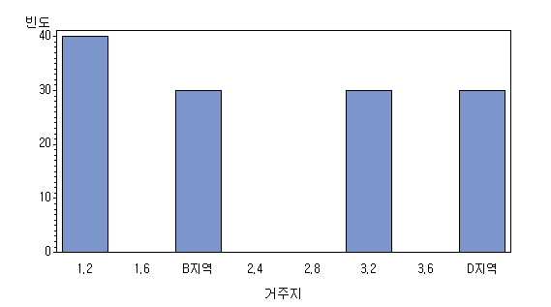
PROC GCHART 예제

Slide 8
PROC GCHART 예제
proc gchart data=test;
vbar residence/ discrete type=pct axis=0 to 35 by 7;
run;
proc gchart data=test;
hbar age/ discrete type = mean sumvar = q1m;
run;
proc gchart data=test;
vbar gender / discrete type=mean sumvar=q2m;
hbar age/discrete;
pie residence/ discrete type = pct;
run;

Slide 9
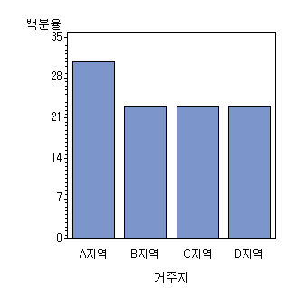
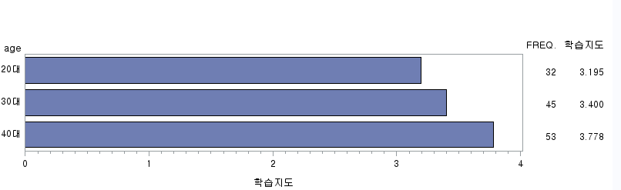
PROC GCHART 예제

Slide 10
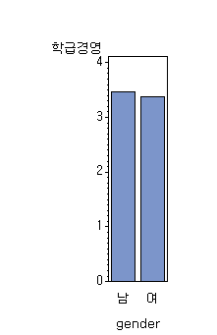
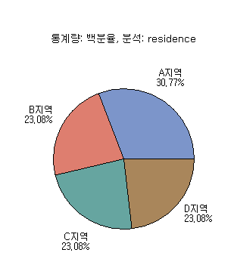
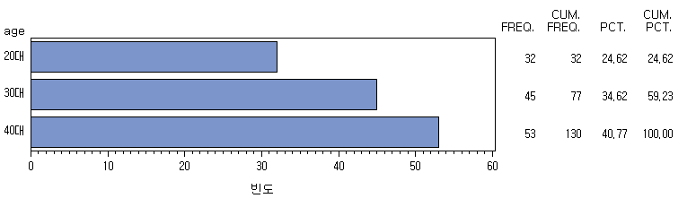
PROC GCHART 예제

Slide 11
PROC GCHART-OPTIONS(VBAR, HBAR의 추가 옵션)
ASCENDING
오름차순으로 도표를 출력
DESCENDING
내림차순으로 도표를 출력;
REF = 값
수평축(HBAR에서는 수직축)과 평행인 단일 참조선을 그려준다.

Slide 12
PROC GCHART-OPTIONS(VBAR, HBAR의 추가 옵션)
proc gchart data=test;
hbar age/discrete ascending;
vbar age/discrete descending;
block gender/discrete sumvar=q1m;
star age/discrete sumvar=q1m;
run;
proc gchart data=test;
vbar q1m/ type = pct midpoints = 1 to 5 by 0.5
ref = 10 to 40 by 10;
run;

Slide 13
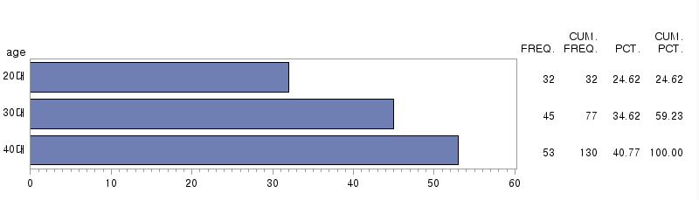
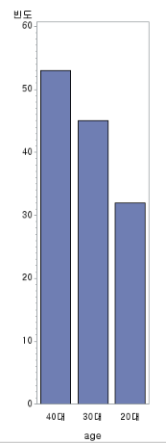
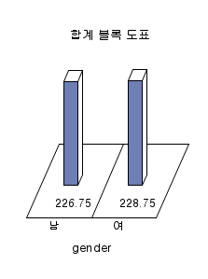
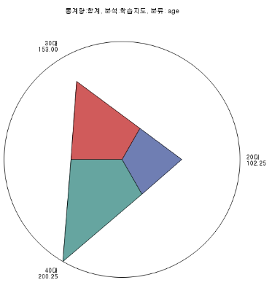
PROC GCHART 예제

Slide 14
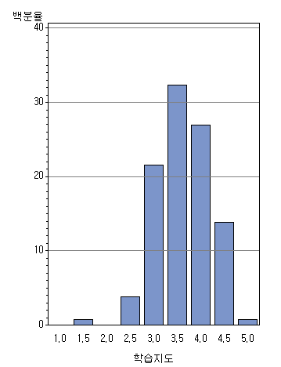
PROC GCHART 예제

Slide 15
OPTIONS(VBAR, HBAR, BLOCK의 추가 옵션)
GROUP = 변수
GROUP 옵션에 지정한 변수에 따라 집단화하여 도표를 출력
SUBGROUP = 변수
SUBGROUP에 지정한 변수의 각 값의 비율에 따라 막대를 분할
proc gchart data=test;
vbar residence / discrete group = gender ref = 10,15;
hbar age / discrete subgroup = residence;
run;

Slide 16
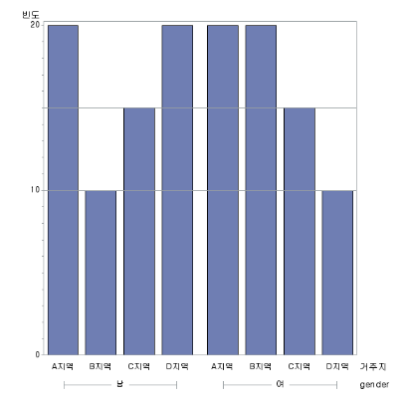
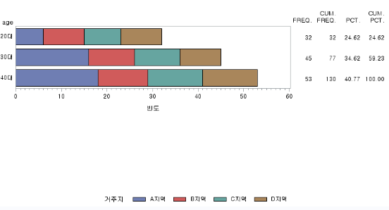
PROC GCHART 예제

Slide 17
PROC GCHART - OPTIONS
BY = 변수
GROUP 옵션에서는 하나의 도표에 GROUP에 따라 구분하여 도표를 출력하나 BY 옵션을 사용한 경우에는 도표를 각각 그려준다.
PROC SORT 절차는 BY 문 이전에 선행되어야 한다.
proc sort data=test out=s_test;
by gender;
run;
proc gchart data=s_test;
vbar q3m / midpoints=1.3 to 3.8 by 0.3
ref = 5,10,15;
by gender;
run;

Slide 18
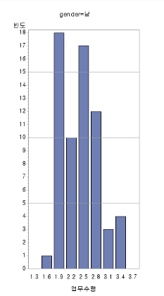
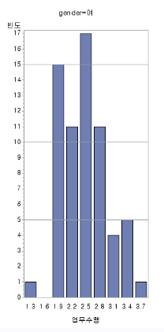
PROC GCHART 예제

Slide 19
PROC GPLOT
형식
두 변수 사이의 관계를 알아보기 위한 산점도를 그리기 위한 절차
산점도의 표시기호 및 선 등을 지정하기 위하여 SYMBOL문에서 설정
기본적인 request-list
수직(변수) * 수평(변수)
수직(변수) * 수평(변수) = n /* SYMBOL<n>에서 지정한 형식 적용 */
SYMBOL<n> Options;
PROC GPLOT Options1;
PLOT request-list / Options2;
BY 변수목록;

Slide 20
SYMBOL 문 - OPTIONS
V = symbol
SYMBOL<n> Options;
특수문자 | 키워드
+ | PLUS
× | X
* | STAR
□ | SQUARE
● | DOT
○ | CIRCLE
∆ | TRIANGLE

Slide 21
SYMBOL 문 - OPTIONS
F = font
점을 표시하는 부호의 글꼴을 지정
H = height
점을 표시하는 부호의 크기 지정
I = interpolation
산점도의 점들을 연결하는 방법을 지정
I = interpolation | 설 명
I = NONE | 점들을 연결하지 않음
I = JOIN | 점들을 직선으로 연결
I = NEEDLE | 수평축과 점들을 바늘 모양으로 연결
I = STEP | 점들을 계단함수로 연결 (이산형 CDF 형태)
I = BOX | BOX PLOT

Slide 22
SYMBOL 문 - OPTIONS
W = width
연결선의 굵기를 지정
L = linetype
연결선의 종류를 지정 (1-46까지의 정수를 지정 가능)
C = color
점과 연결선의 색상 지정
CV = color
점의 색상 결정
CI = color
연결선의 색상 결정

Slide 23
SYMBOL 사용 예제
data sym1;
set test;
if id>40 then delete;
run;
symbol1 v=dot c=red i=join;
symbol2 v=circle i=needle cv=red
ci=blue h=3 w=2 l=3;
proc gplot data = sym1;
plot q1m*id = 1;
plot q2m*id = 2;
run;

Slide 24
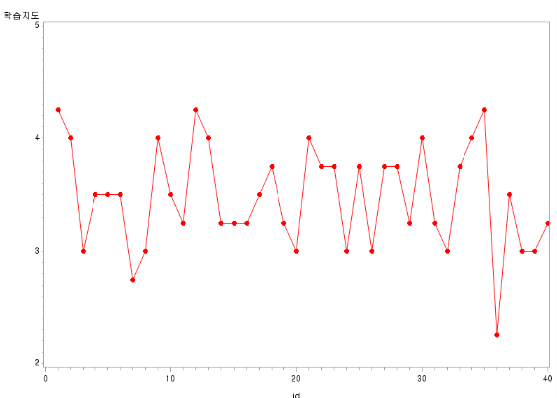
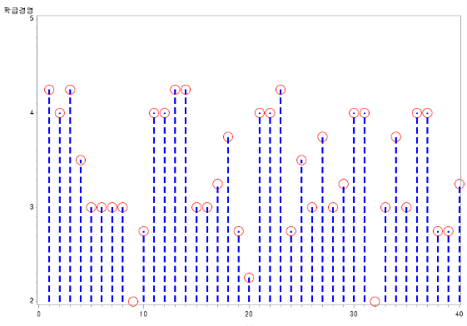
SYMBOL 사용 예제

Slide 25
SYMBOL 사용 예제
symbol1 v=plus c=black i=none l=3;
symbol2 v=none i=box cv=red ci=blue h=2 w=1 l=4;
symbol3 v=diamond i=step cv=red ci=black l=3;
proc gplot data = sym1;
plot q1m*id = 1;
plot q2m*age = 2/ haxis=0 to 4 by 1;
run;
proc sort data=sym1 out=s2; by q3m;
data s2; set s2;
t = _N_;
run;
proc gplot data=s2;
plot q3m*t= 3;
run;

Slide 26
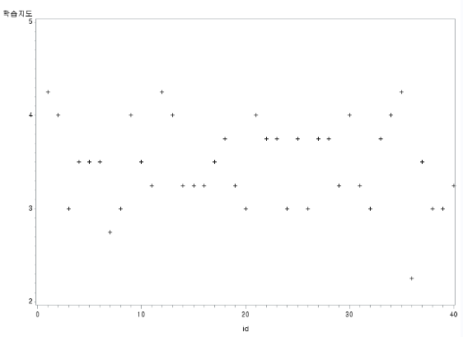
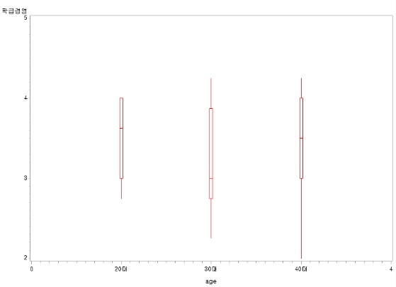
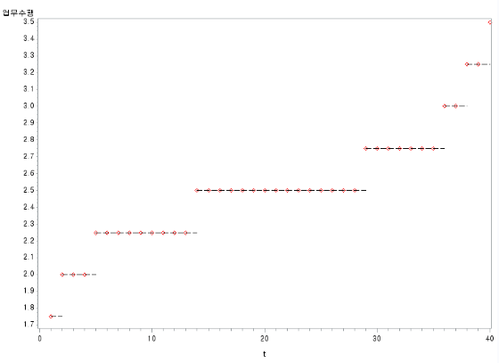
SYMBOL 사용 예제

Slide 27
PROC GPLOT
형식
Option1
Data = SAS dataset
GPLOT 절차를 실행하고자 하는 Dataset 이름을 지정
Uniform
By 문이 gplot에 적용 될 경우, By에 사용된 변수의 각 수준마다
산점도의 scale을 동일하게 유지하여 출력
PROC GPLOT Options1;
PLOT request-list / Options2;
BY 변수목록;

Slide 28
PROC GPLOT
PLOT 문의 request-list
(수직)*(수평)
Plot (수직)*(수평) /*수직 x 수평 변수를 이용 도표 그림 출력*/
(수직)*(수평) = ‘문자’
문자로 구분하여 출력
(수직)*(수평) = n
Plot (수직)*(수평) = n /*symbol에서 표시한 숫자에 대응한 옵션 적용*/
(수직1)*(수평1)=n (수직2)*(수평2) = n
둘 이상의 그래프를 동시에 출력
(수직1)*(수평1)= 변수 (수직2)*(수평2) = 변수
둘 이상의 그래프를 동시에 출력 시 변수로 할당된 값에 따라 색상 구분

Slide 29
PROC GPLOT 사용 예제
symbol1;
symbol2;
symbol3;
proc gplot data=test;
plot q2m*q1m;
plot (q11 q12)*(q21 q22);
plot q3m*q2m=age q3m*q1m=gender;
run;

Slide 30
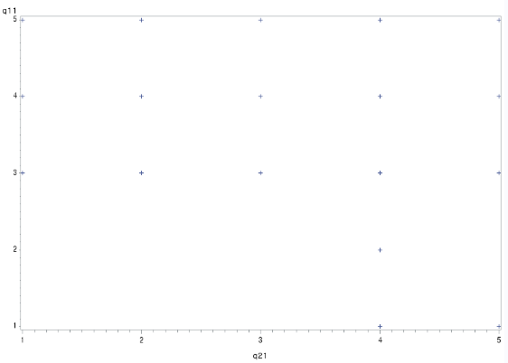
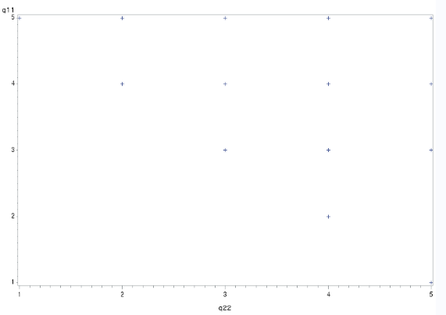
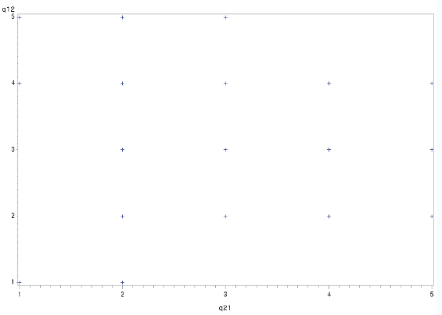
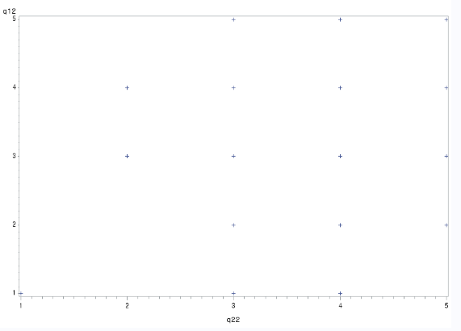
PROC GPLOT 사용 예제

Slide 31
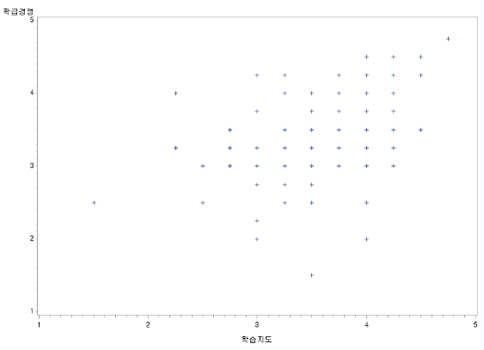
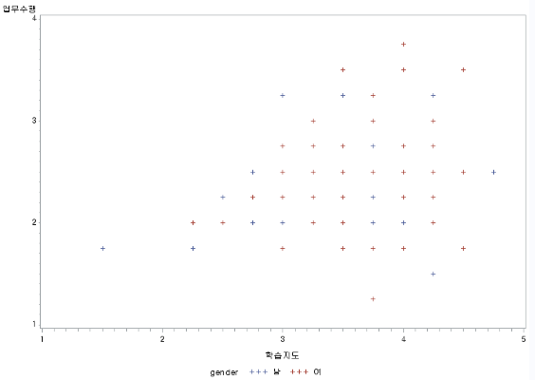
PROC GPLOT 사용 예제

Slide 32
PROC GPLOT
PLOT 문의 Options2
Plot request-list / Options2
VAXIS = 값
수직축의 등간격을 나타내는 Tick 마크의 위치 지정
HAXIS = 값
수평축의 등간격을 나타내는 Tick 마크의 위치 지정
VREF = 값
수직축에 대한 참조선을 그리고자 할 때 사용
HREF = 값
수평축에 대한 참조선을 그리고자 할 때 사용
OVERLAY
둘 이상의 산점도를 하나의 그림에 겹쳐 그리고자 할 때, 사용

Slide 33
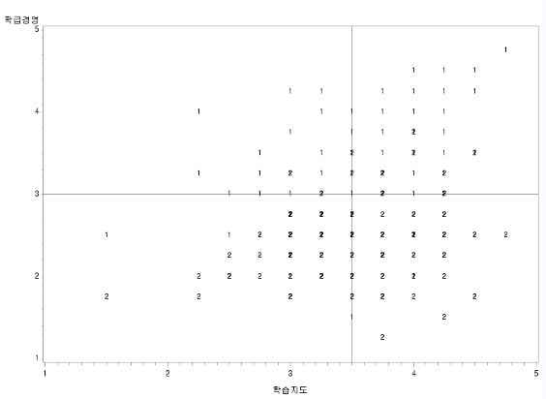
PROC GPLOT 사용 예제
proc gplot data=test;
plot q2m*q1m / vaxis=1.2 to 4.8 by 0.2
vref=2 3 4 href=3.5;
plot q2m*q1m='1' q3m*q1m='2' / overlay vref=3 href=3.5;
run;

Slide 34
정규분포 확률밀도함수 그래프 예제
data norm;
do x = -4 to 4 by 0.1;
y1 = pdf('normal',x);
y2 = pdf('normal',x,0,sqrt(2));
output;
end;
run;
symbol1 v=point c=black i=join w=1.7;
symbol2 v=point c=red i=join w=1.7;
proc gplot data=norm;
plot y1*x=1 y2*x=2/overlay vref=0 href=0
haxis=-4 to 4 by 1;
run;

Slide 35
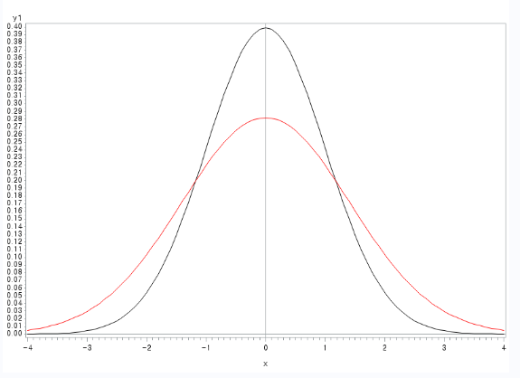
정규분포 확률밀도함수 그래프 예제

Slide 36
실습 문제 (p. 185 - 188)
연습 문제 7.3 (제출)
연습 문제 7.4 (제출)
연습 문제 7.6 (제출)

